Slide 1
Sukces
w Międzyszkolnym Konkursie Recytatorskim Literatury Polskiej w Językach Obcych „Odpowiednie dać obce słowo” 2025

Slide 2
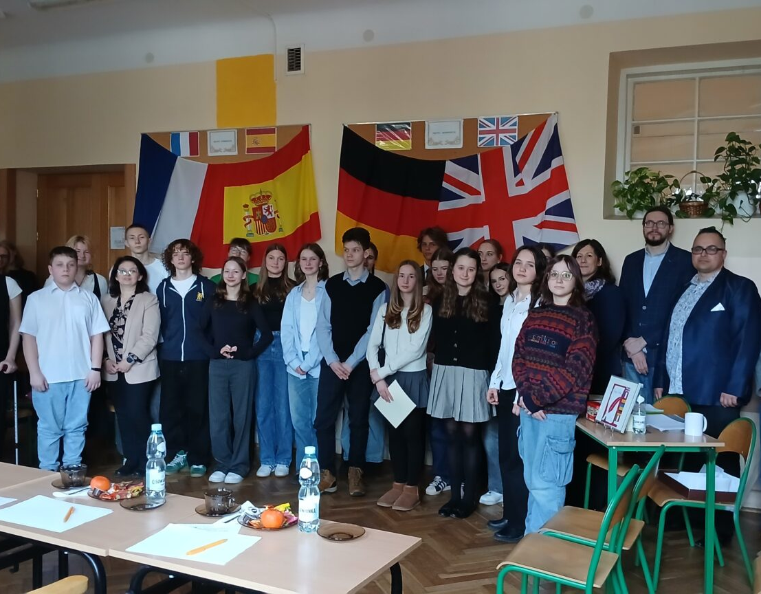
Odpowiednie
dać obce słowo
2025
W dniach 24 lutego – 7 marca
2025 roku, odbyły się eliminacje
do Międzyszkolnego Konkursu
Recytatorskiego Literatury
Polskiej w Językach Obcych
Odpowiednie dać obce słowo
Konkurs polegał na recytacji
w języku obcym wybranego
tekstu z literatury polskiej.

Slide 3
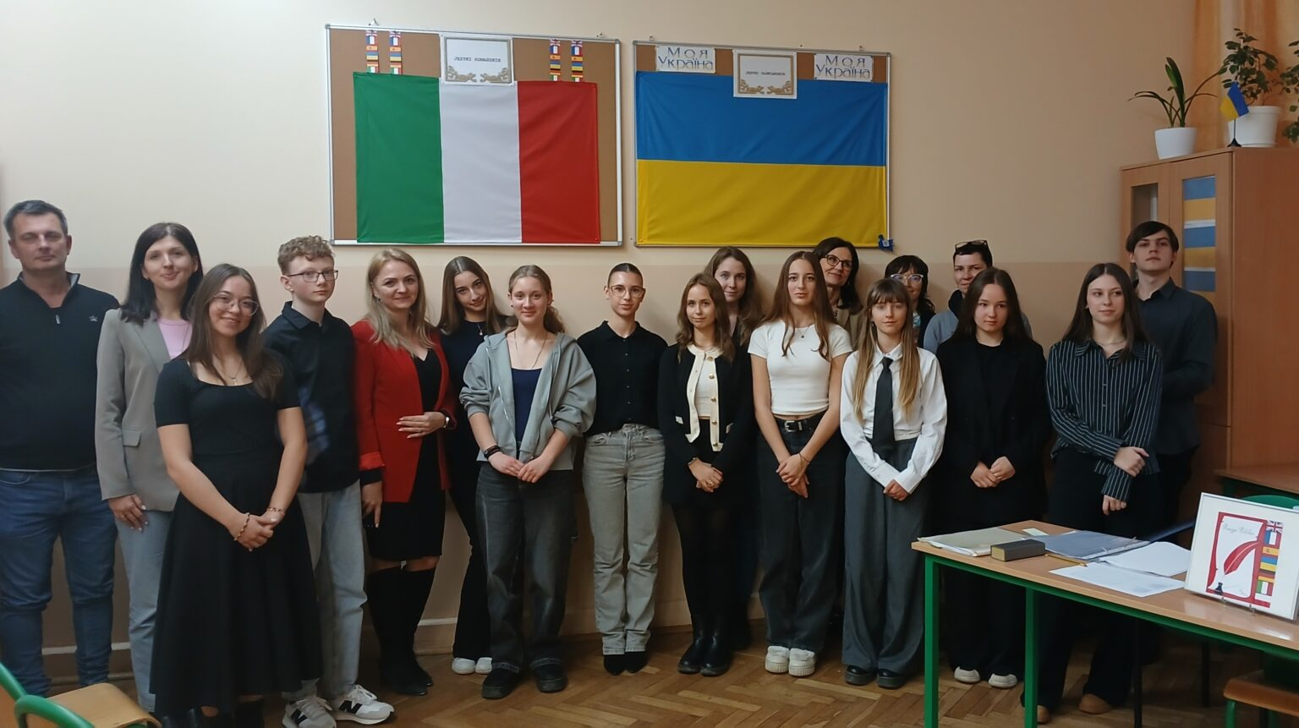
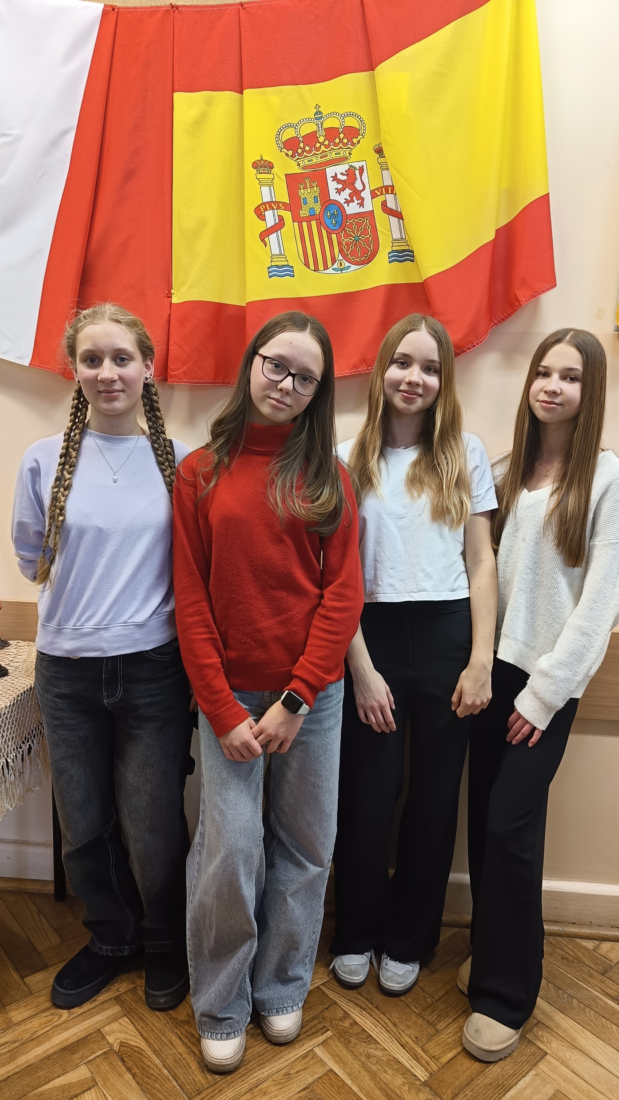
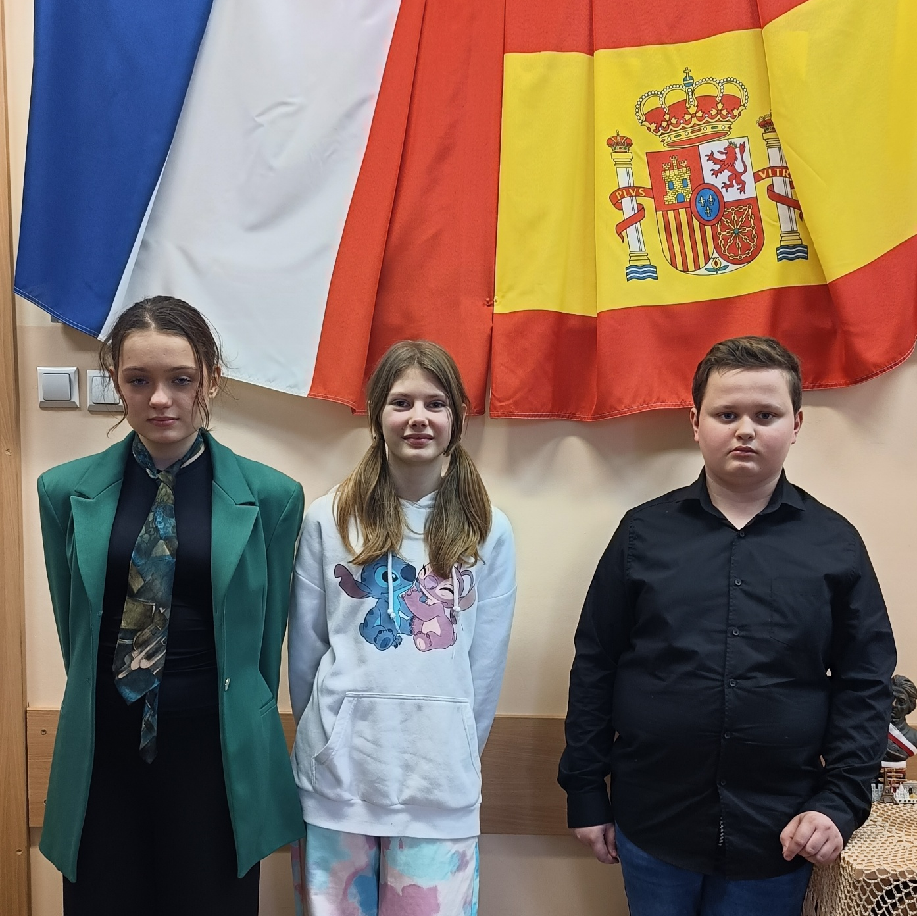
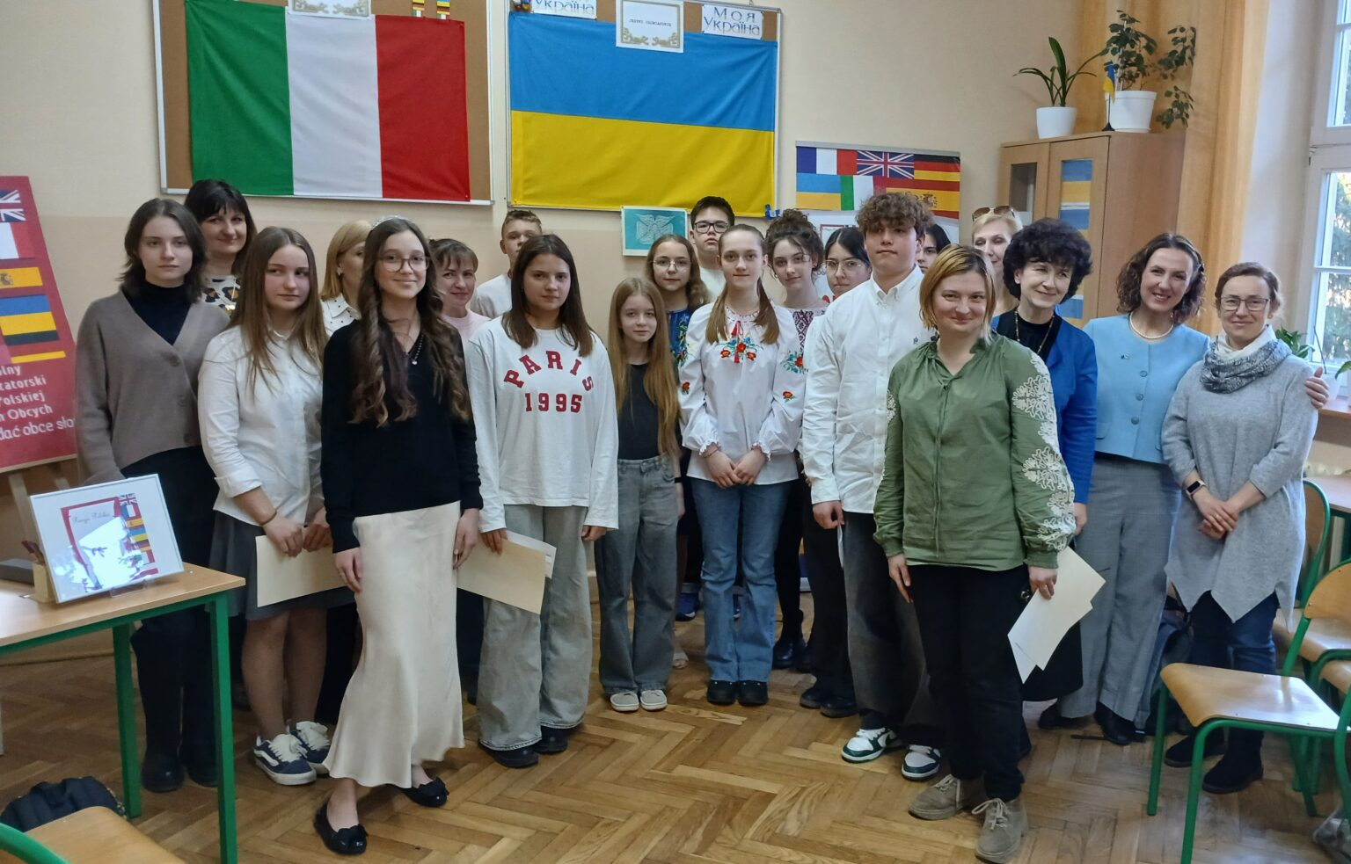
Odpowiednie
dać obce słowo
2025
Naszą szkołę
w etapie wojewódzkim
reprezentowało aż 13 uczniów
w pięciu kategoriach językowych:
francuskim, hiszpańskim, włoskim,
angielskim i ukraińskim.
Uczestnicy recytowali
przede wszystkim wiersze
Wisławy Szymborskiej,
ale również Jana Brzechwy
i Edwarda Stachury.

Slide 4
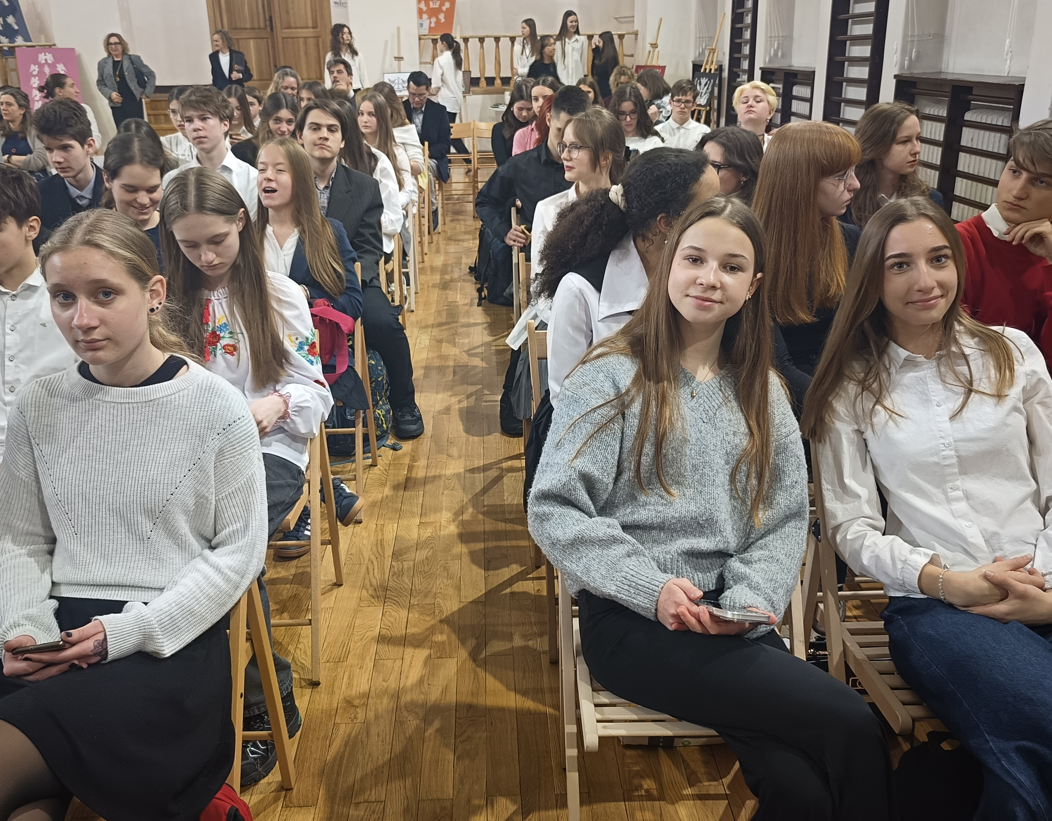
Odpowiednie
dać obce słowo
2025
Uroczyste wręczenie dyplomów
oraz nagród rzeczowych
miało miejsce 26 marca 2025 roku
o godz. 14.00 w auli
XXI Liceum Ogólnokształcącego
im. Hugona Kołłątaja.

Slide 5
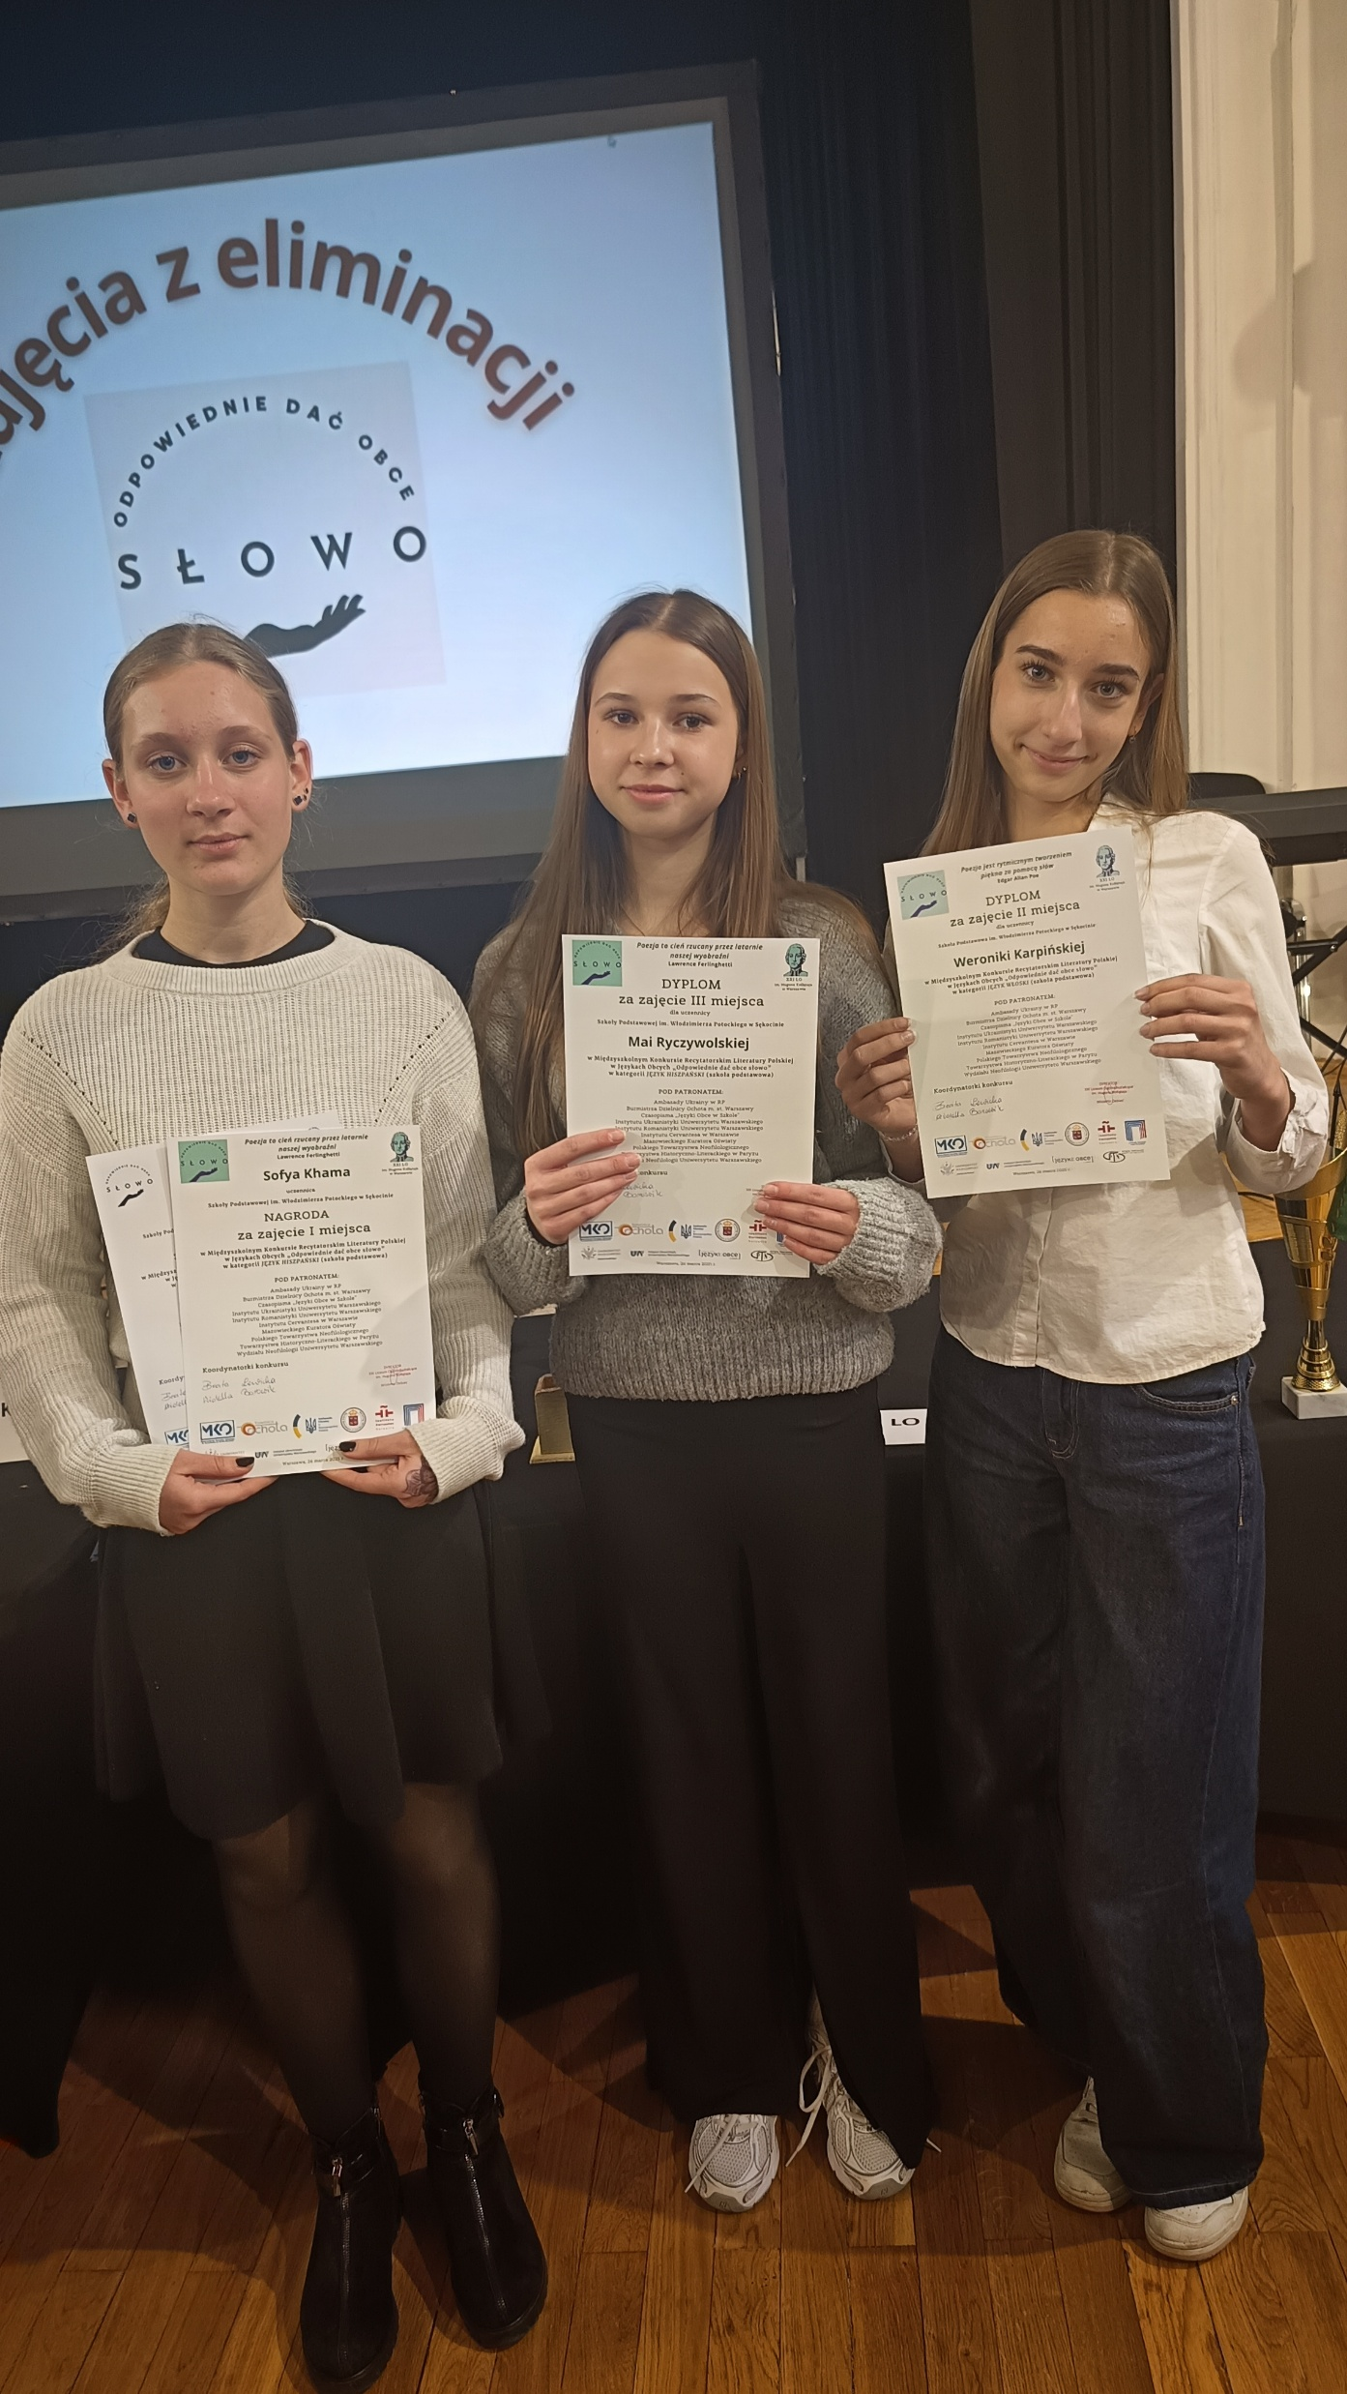
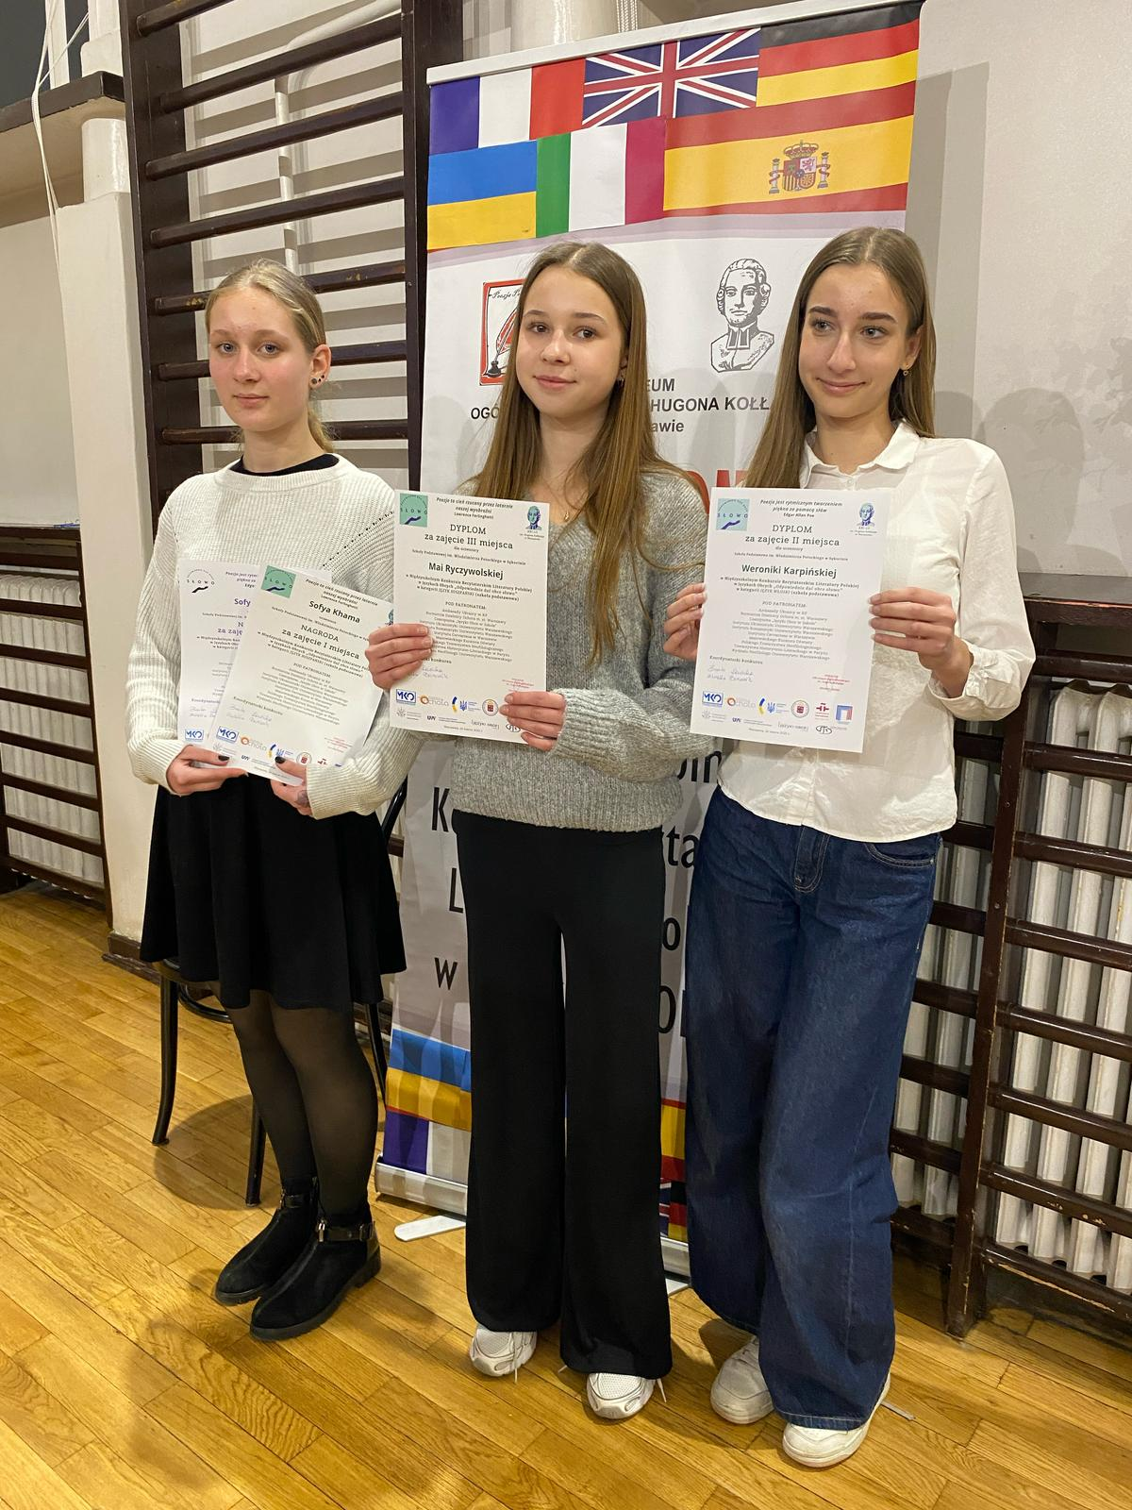
Odpowiednie
dać obce słowo
2025
Z radością informujemy, że
uczennice naszej szkoły zdobyły
zaszczytne tytuły laureatek:
Sofya Khama (klasa 8b)
I miejsce w kat. język hiszpański
Maja Ryczywolska (klasa 8a)
III miejsce w kat. język hiszpański
Weronika Karpińska (klasa 8a)
II miejsce w kategorii język włoski
Sofya Khama (klasa 8b)
III miejsce w kategorii język włoski

Slide 6
Odpowiednie
dać obce słowo
2025
Serdecznie gratulujemy
naszym uczennicom
i życzymy dalszych sukcesów!

